Slide 1
Aplicativo para Gerenciamento de Atividades
V1.2023

Slide 2
Sumário de apresentação
01
INTRODUÇÃO
03
REQ. FUNCIONAIS
02
PRIORIDADES
04
REQ. N-FUNCIONAIS
Visão geral do progeto
Requisitos funcionais do sitema
Definição das prioridades
Requisitos não funcionais do sistema

Slide 3
01
INTRODUÇÃO

Slide 4
Membros da equipe
Clécio Elias | Gabriel Martins | Matheus Diogenes

Slide 5
Estágio evolutivo
Classificação
Verificação
Requisitos funcionais e não funcionais
Validação dos requisitos e prioridades
Coleta dos Requisitos
Prioridades
Implementação
Definição da prioriedade dos requisitos
Início da codificação

Slide 6
Descrição geral do sistema
Uma aplicação web voltada para gerenciamento de atividades de forma hierarquizada e com recursos de agenda, notas e relatórios.

Slide 7
02
PRIORIDADES

Slide 8
Definição de prioridades
Essencial
Importante
Desejável
Requisitos indispensáveis e que afetam diretamente no bom funcionamento do sistema, máxima prioridade.
Requisitos sem os quais o sistema pode funcionar, porém não de forma totalmente satisfatória, prioridade moderada.
Funcionalidades extras que agregam ao sistema, mas não impactam seu funcionamento básico, menor prioridade.

Slide 9
03
REQ. FUNCIONAIS

Slide 10
Requisitos funcionais
REQUISITO | TÍTULO | PRIORIDADE
RF001 | Adicionar atividades | Essencial
RF002 | Adicionar imagens, textos e editá-los nas atividades | Essencial
RF003 | Adicionar subatividades dentro de uma atividade | Essencial
RF004 | Possuir uma agenda com calendário | Desejável
RF005 | Opção para adicionar notas | Desejável
RF006 | Possuir uma hierarquia de atividades | Importante
RF007 | Opção para adicionar arquivos prontos | Importante
RF008 | Gerar relatórios sobre as atividades | Importante

Slide 11
04
REQ. NÃO FUNCIONAIS

Slide 12
Requisitos não funcionais
REQUISITO | TÍTULO
NF001 | O sistema deve ser desenvolvido com boas práticas de programação.
NF002 | O sistema deve ter uma boa performance de velocidade.
NF003 | O sistema deve ser desenvolvido de forma a ser fácil de manter e atualizar.
NF004 | O sistema deve ser desenvolvido com usabilidade e acessibilidade em mente.
NF005 | O sistema deve ser seguro e prover tratativa de erros.
NF006 | O sistema deve ser desenvolvido como uma plataforma web.

Slide 13
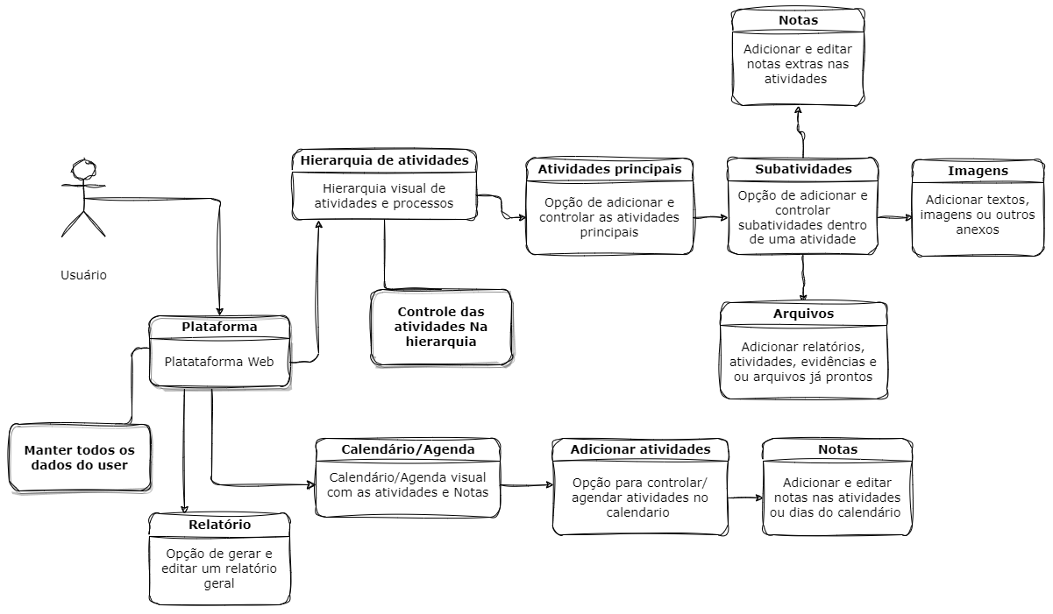
Fluxograma dos Requisitos

Slide 14
Obrigado pela atenção
FIM

